Slide 1

Один день из жизни группы №11 «РАСТИШКИ» Презентацию подготовила воспитатель Назаренко Н.Д

Slide 2
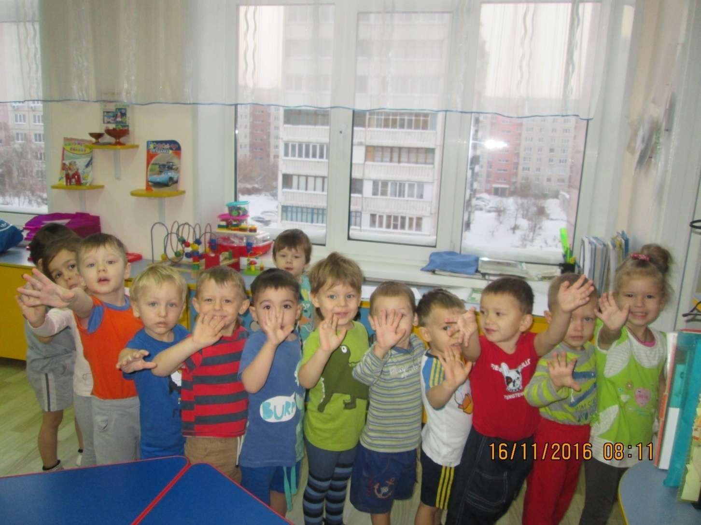
ЭТО МЫ !!!

Slide 3
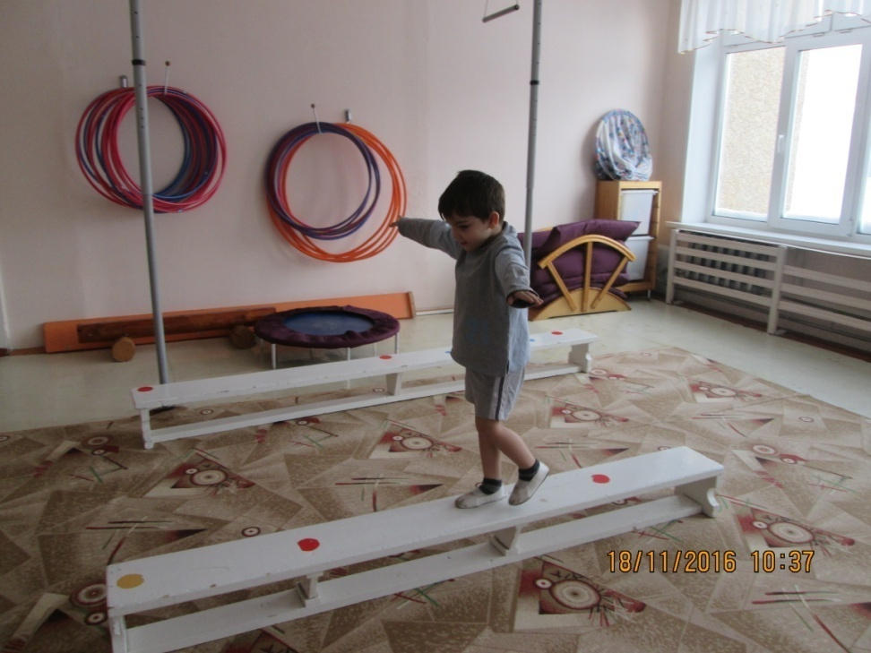
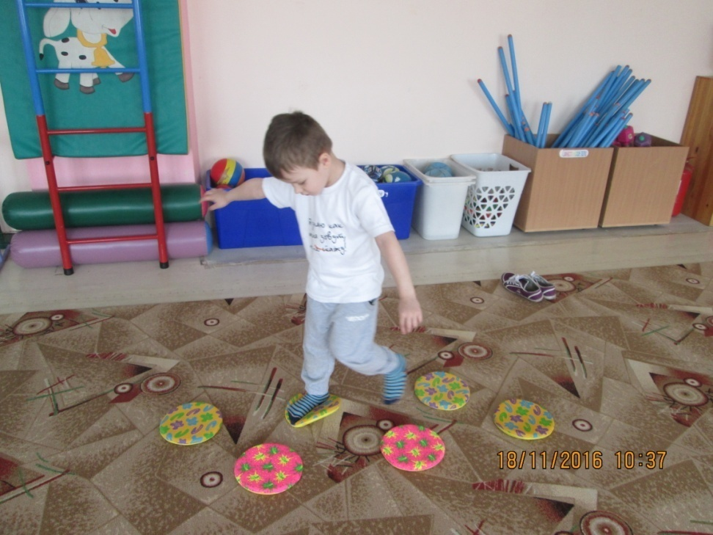
Кто зарядку очень любит , тот здоровым , сильным будет!

Slide 4
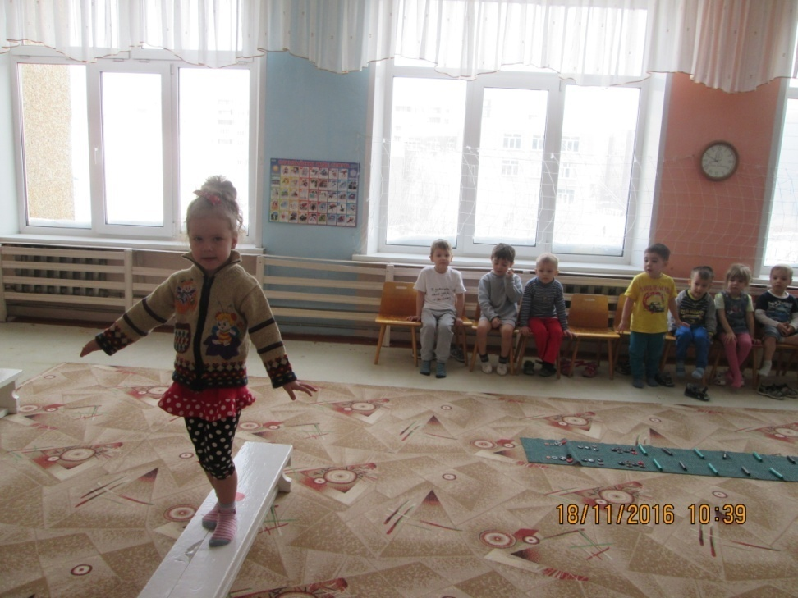
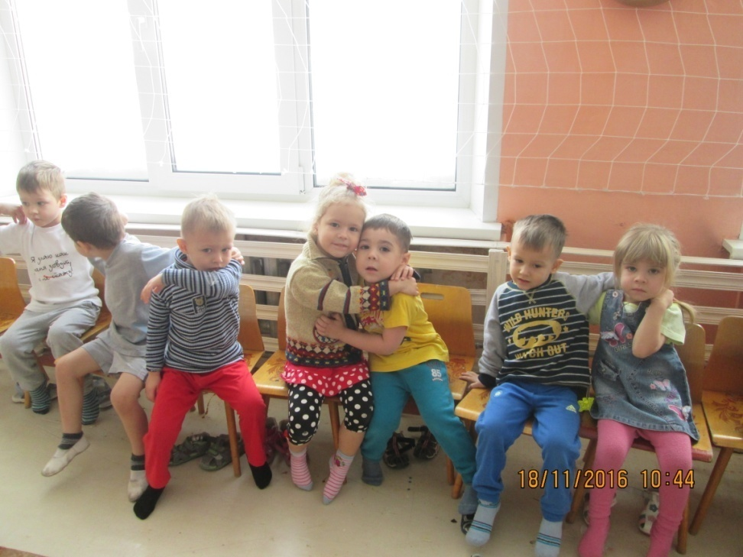
Мы- веселые ребята , маленькие дошколята.

Slide 5
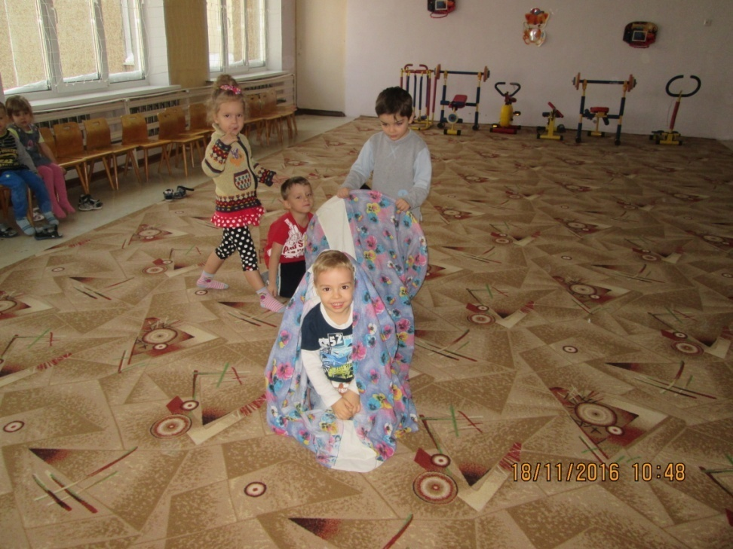
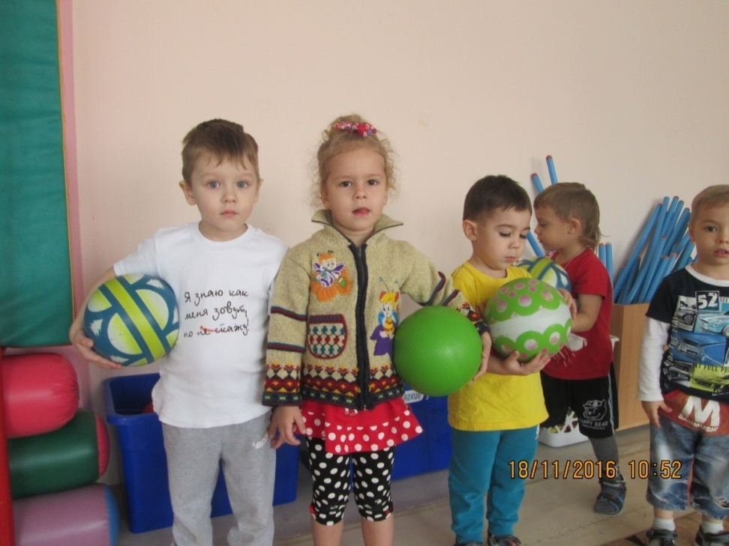
Наш любимый детский сад!
Он всегда нам очень рад!

Slide 6
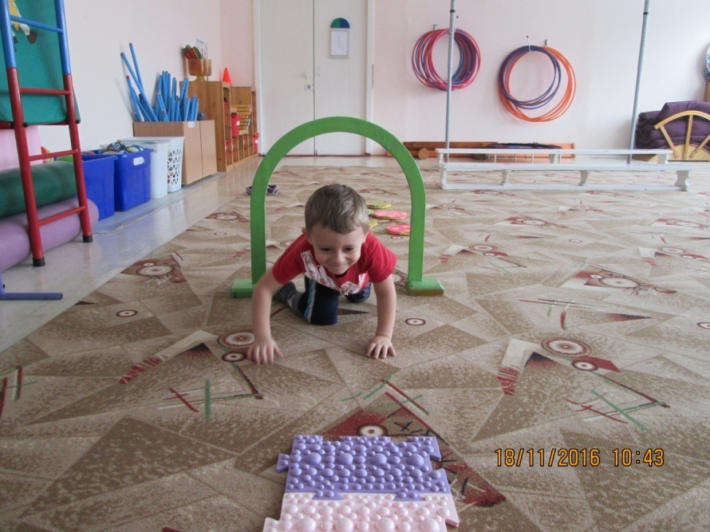
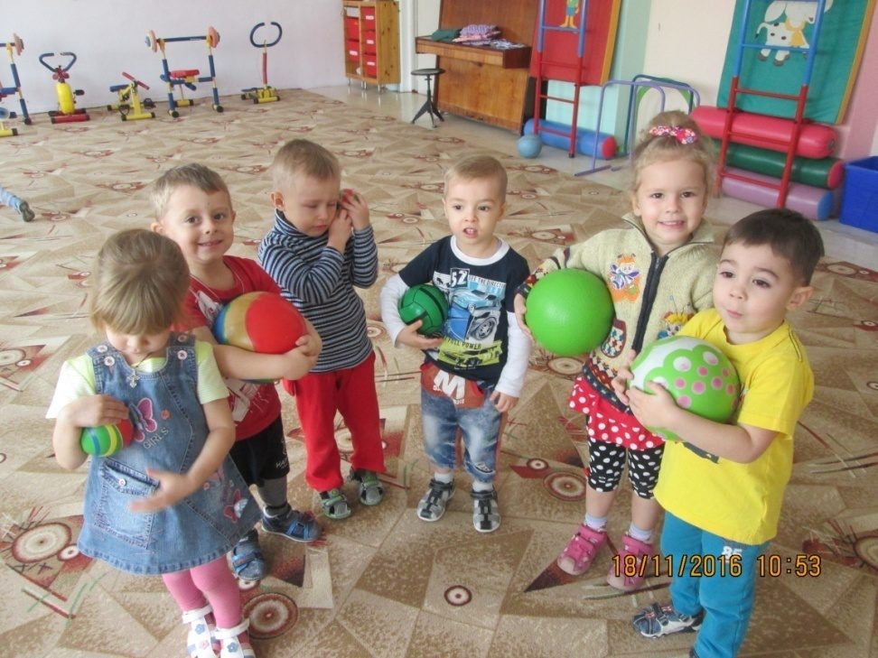
Я люблю наш Детский Сад
Он всегда ребятам рад
Нас с улыбкою встречает,
Улыбаясь, провожает.

Slide 7
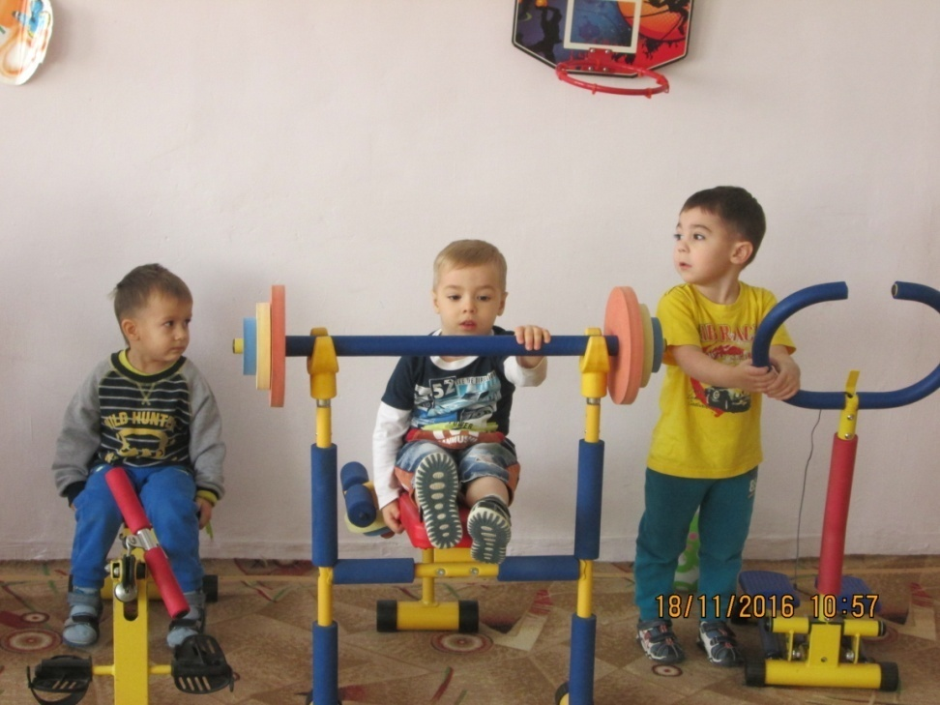
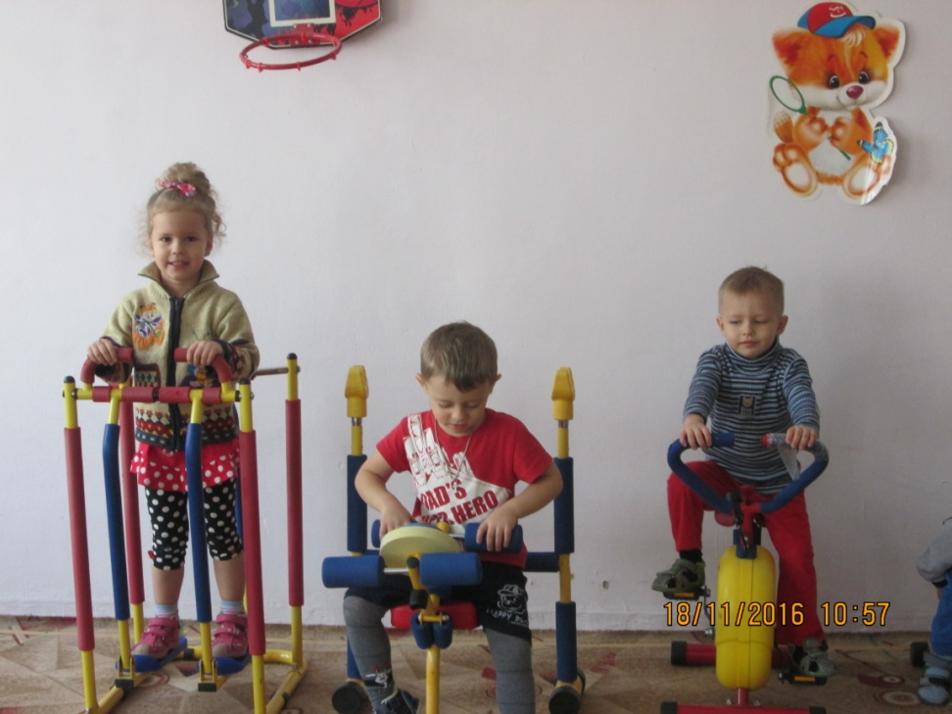
Ждет нас всех веселый день
Будем прыгать и играть, и друзей не обижать
Таня, Тема и Матвей…
Тимурчик,Максим и Артем

Slide 8
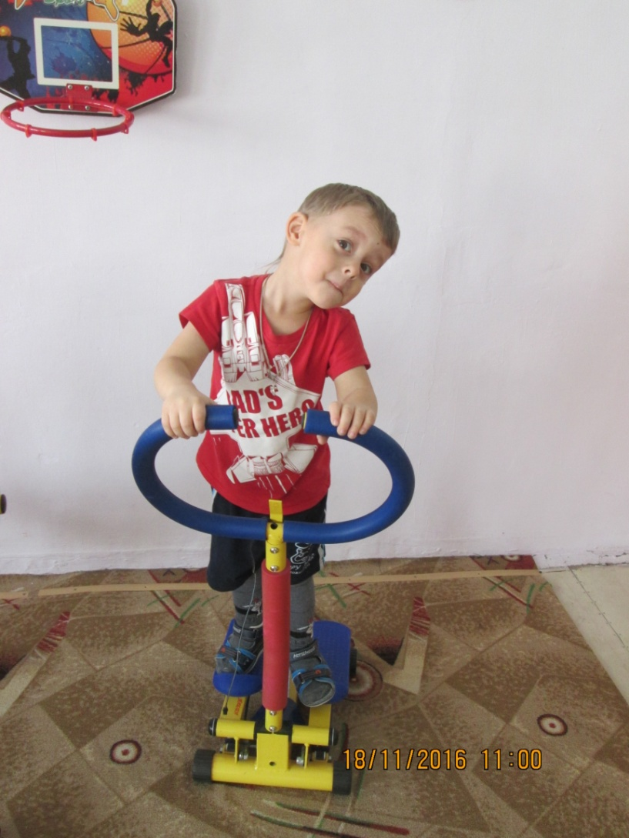
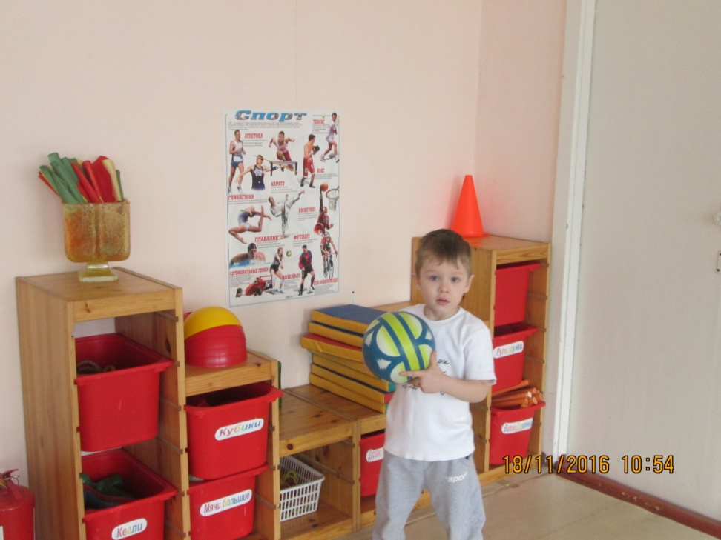
Занятие физкультуры в спортивном зале
Артемка и Егорка

Slide 9
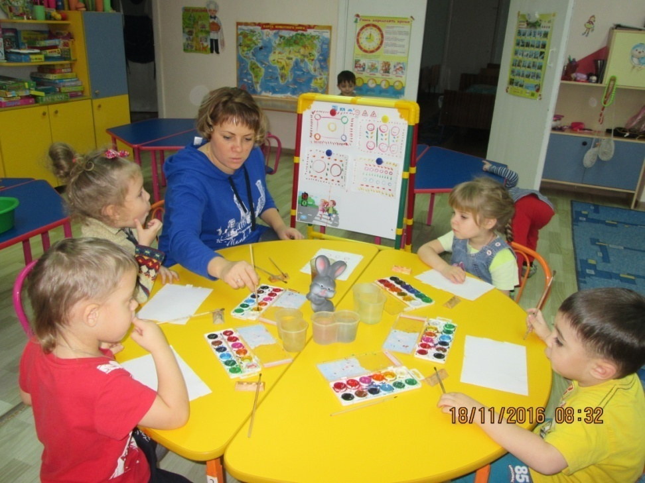
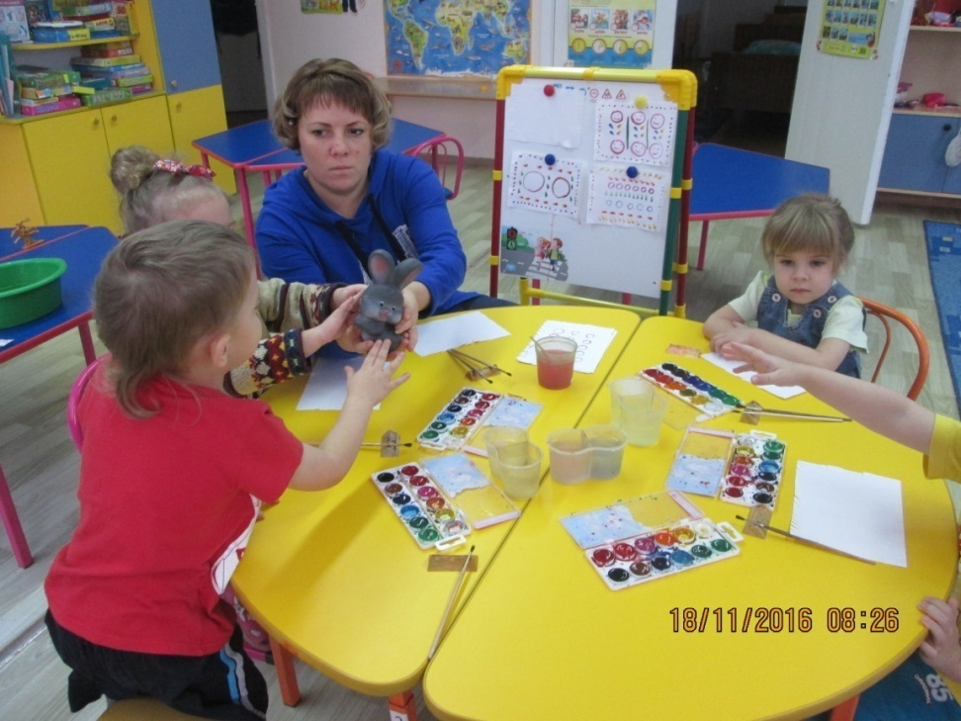
В этом доме все для нас!
Вот какой хороший дом!
В нем растем мы с каждым днем,
Рисуем одеяло для зайчика
Молодцы, стараются

Slide 10
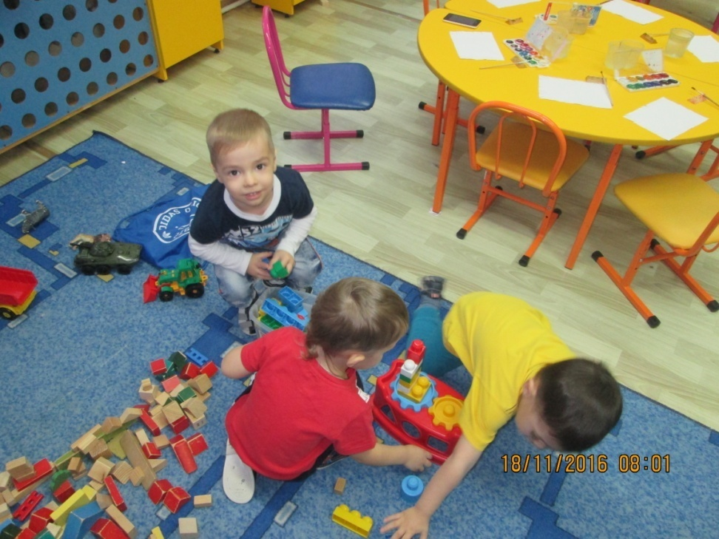
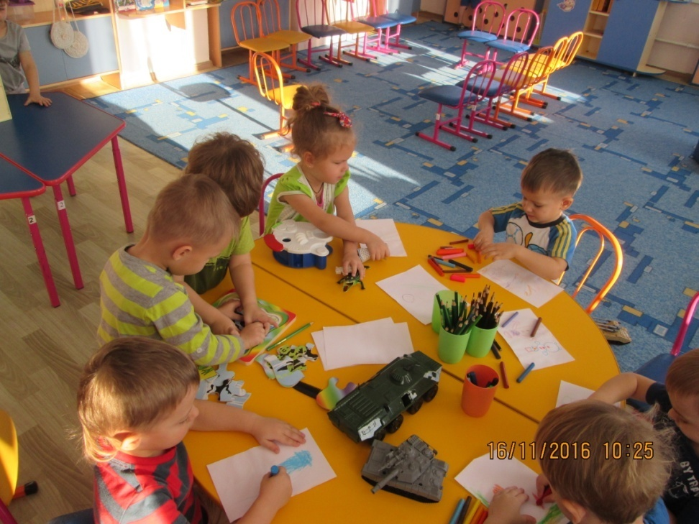
Детский сад для ребят -
Настоящий друг и брат.
Помогает им развиться
Меж собою подружиться.

Slide 11
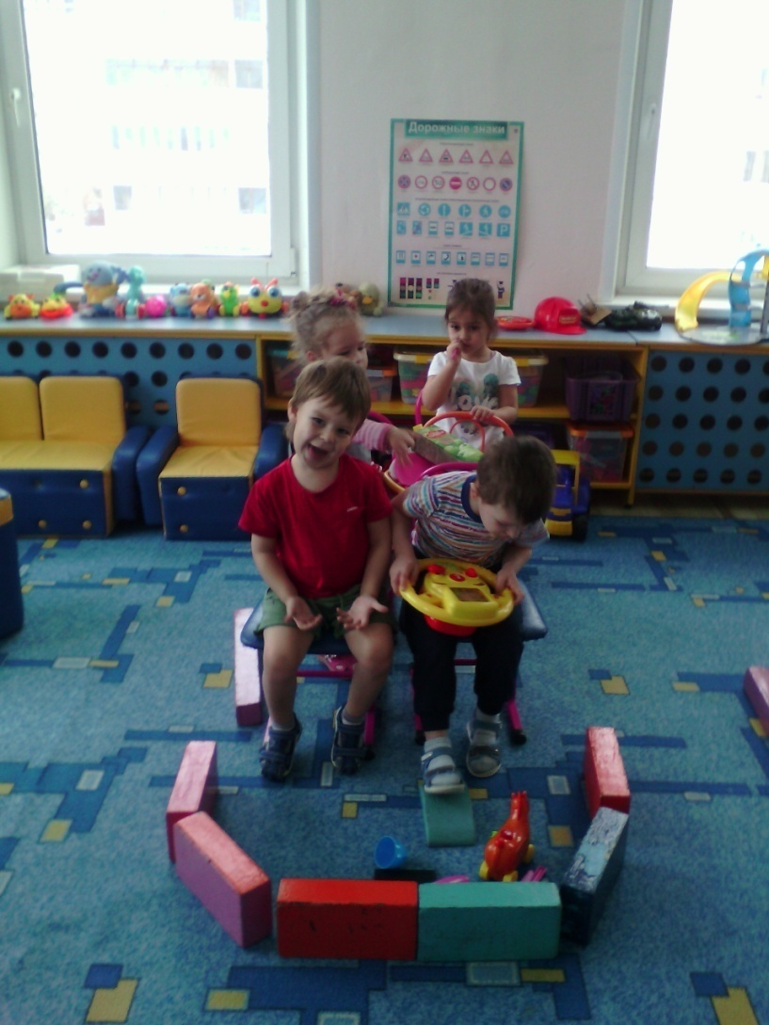
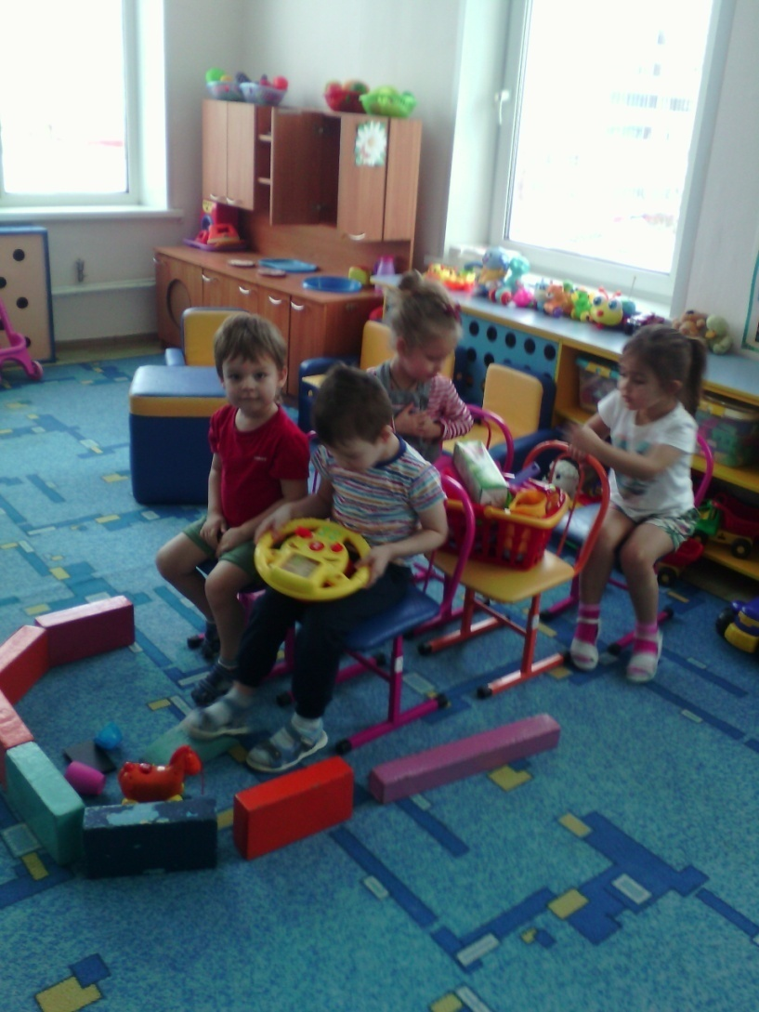
Мы едем ,едем, едем в далекие края…..

Slide 12
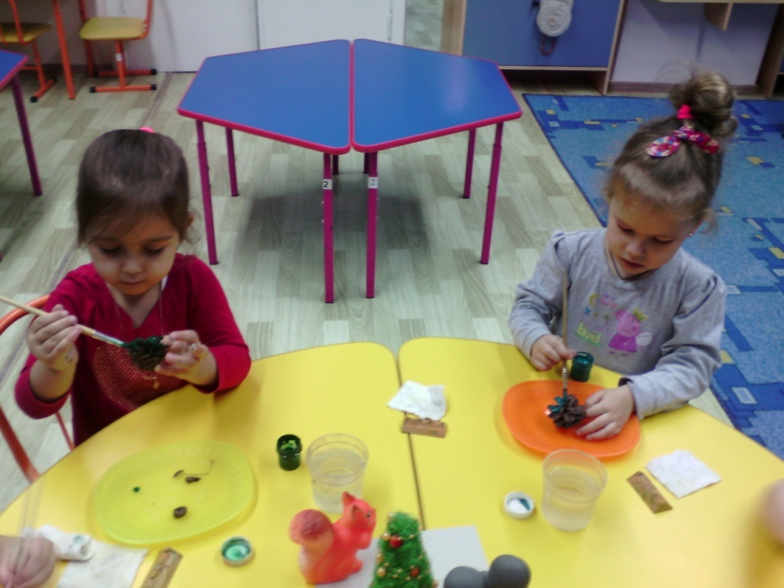
Пусть пока еще малы
Для глубоких знаний мы,
Но готовиться должны
К школе мы заранее.

Slide 13
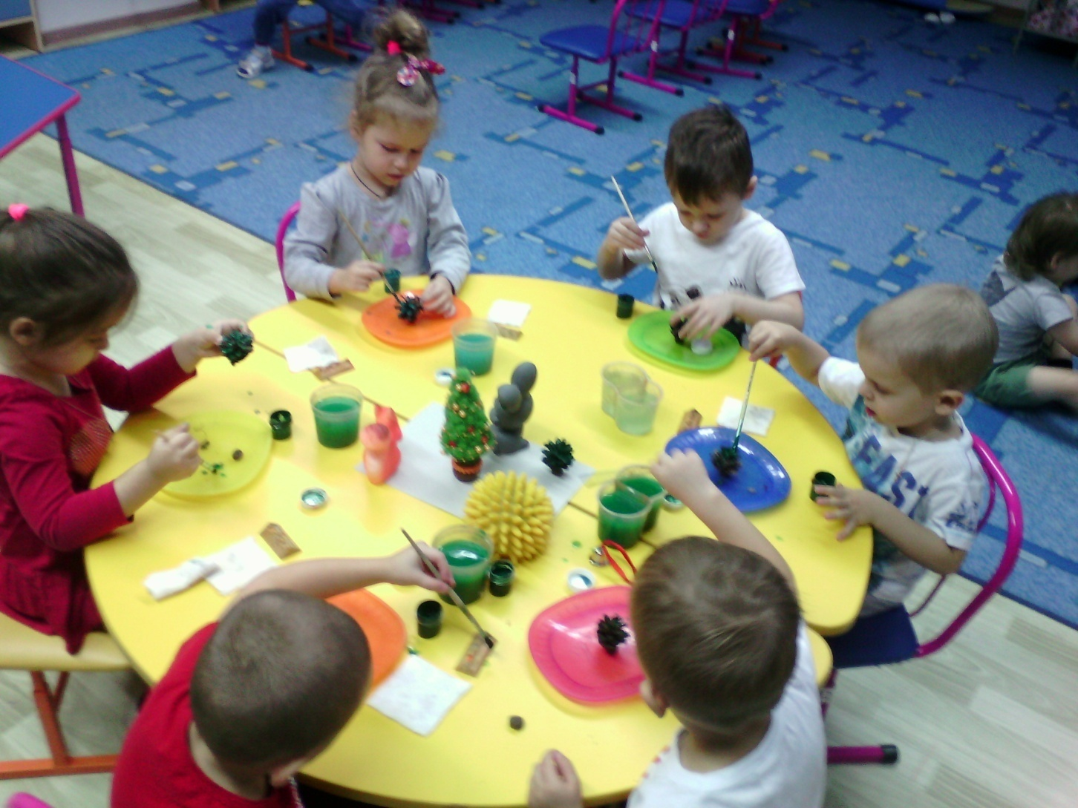
Занятие по рисованию
«Елочка для мамочки»

Slide 14
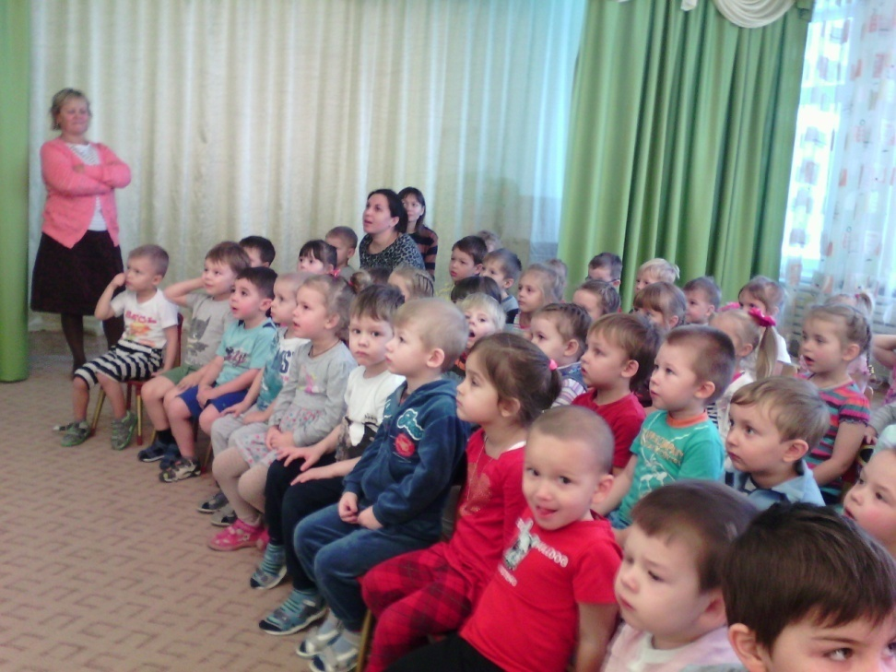
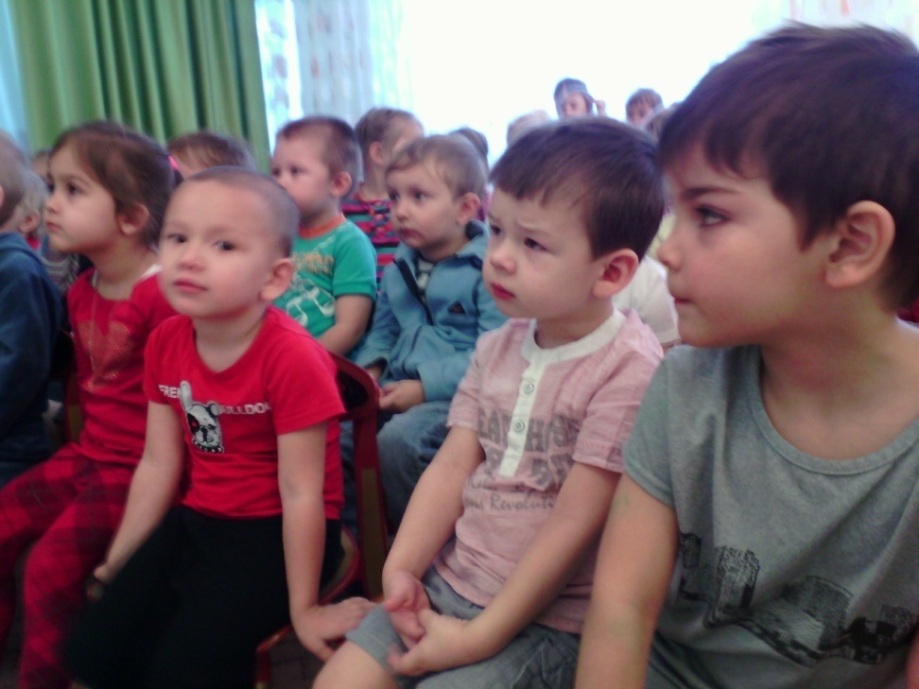
В музыкальном зале беседа и презентация
« День матери»

Slide 15
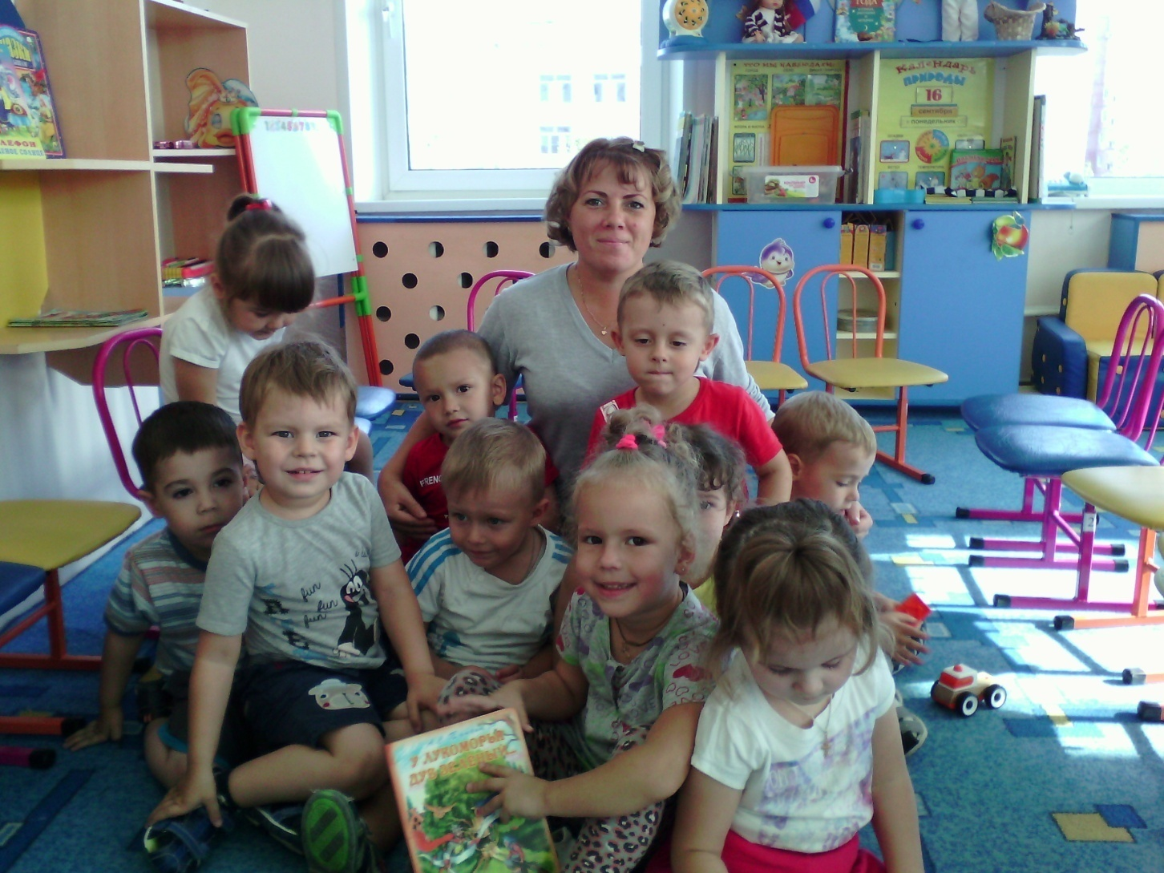
СПАСИБО ЗА ВНИМАНИЕ

